Slide 1

ASSEMBLÉE GÉNÉRALE 2025
Comité : HERAULT
Le : 20/06/2026
À : Montpellier

Slide 2

Rapport d’activité des
commissions
BILAN SPORTIF CTF

Slide 3
Saison 2025/2026
  Licences : 6934 au 27/04/2026
  Passage du CTF à 70 % sur le comité (30 % sur le CD48)
  - 2 districts benjamins et 1 critérium
  1 coupe minimes
  1 championnat de zone minimes et 3ème div séniors
  150 uv4 au 27/04/2026
  3 stages MCJ
  1 stage benjamins

Slide 4
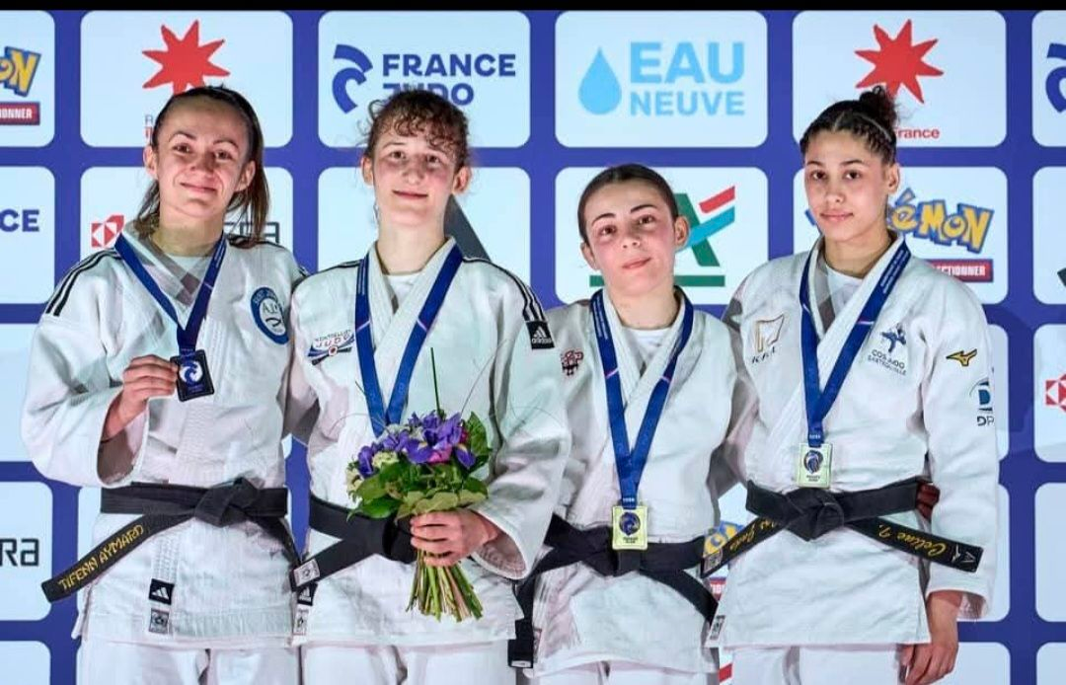
Les résultats nationaux
  Jehanne De Bouard, championne de France Juniors, du Montpellier Judo Olympic

Slide 5
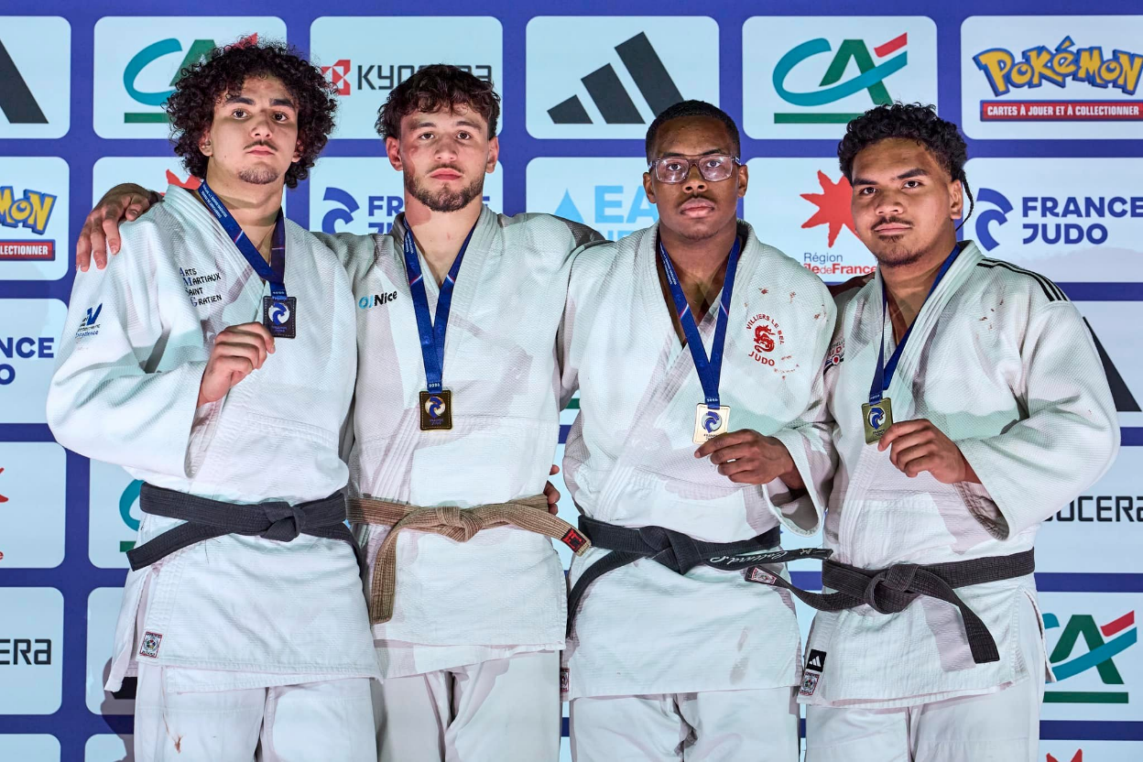
Les résultats nationaux
Falevalu Maasi Petelo, 3ème championnat de France Juniors de Montpellier Judo Olympic

Slide 6
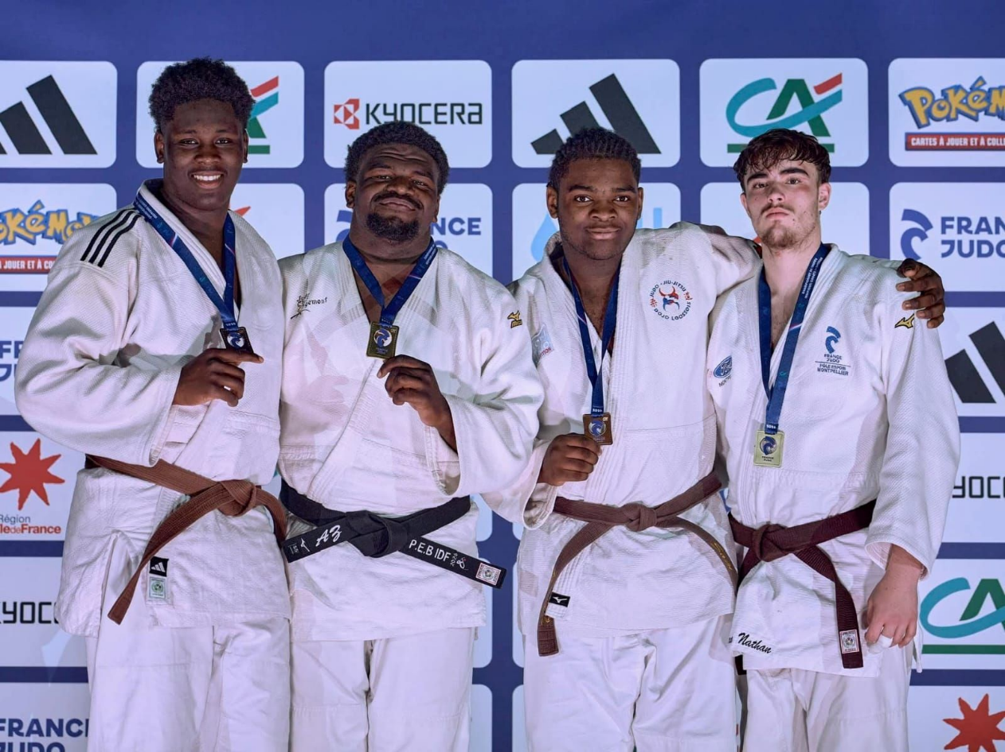
Les résultats nationaux
Nathan Saura 3ème championnat de France cadets de Montpellier Judo Olympic

Slide 7
Ecole Des officiels
2 stages sur la saison
      12 octobre 2025 à Mèze
      15 mars 2026 à Thézan les Béziers
Merci aux formateurs
      Alfred Delnista
      Florian Zitoun
      Christian Vital

Slide 8
Stages Minimes Cadets Juniors
3 stages ont eu lieu
  Toussaint : 103 stagiaires dont 38 du CD34
  Février : 112 stagiaires dont 26 du CD34
  Pâques (sur sélection) : 33 dont 8 du CD34

Slide 9
Stages Minimes Cadets Juniors
Les 2 premiers stages ont eu lieu sur Mèze
Le stage récompense de Pâques a eu lieu sur Marvejols
Le groupe élite Occitanie a participé au stage de février.
25 clubs ont participé aux stages

Slide 10
Stages Benjamins
2 stages prévus, seulement 1 seul effectué (Toussaint)
31 stagiaires dont 13 du CD34

Slide 11
Groupe Sportif
Entrainement du groupe sportif benjamins / minimes sur le pôle espoirs de Montpellier et 1 journée complète sur Thézan les Béziers et 1 journée pour les sélectionnés ssur Mèze
4 entrainements au PE dans la saison
Sur le PE une moyenne de 60 judoka par entrainement

Slide 12
Groupe Sportif
Dernière demi heure en commun avec le pôle espoirs de Montpellier
Participation à la Coupe de France par équipes minimes pour les masculins

Slide 13
Rassemblement Vétérans
Mise en place des rassemblements vétérans (5)
Action itinérante dans les clubs

Slide 14
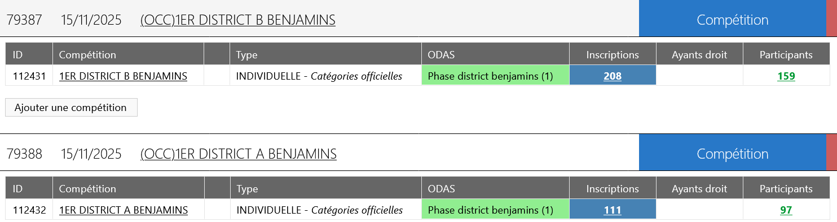
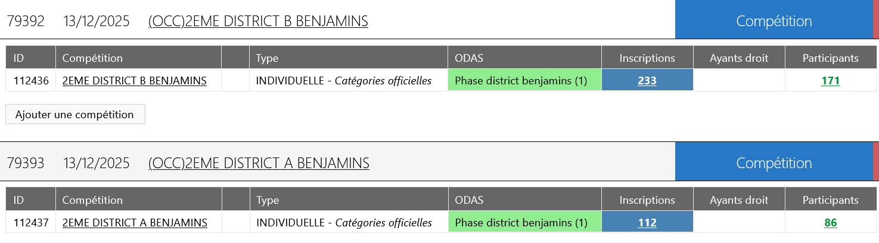
La saison en chiffres

Slide 15
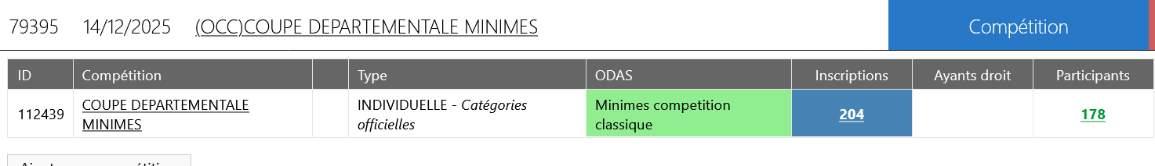
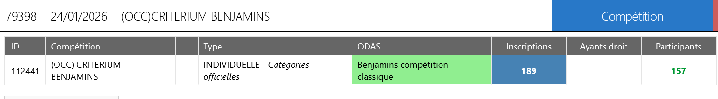
La saison en chiffres

Slide 16
Les grades
UV4 au niveau départemental
Passage d’UV4 au sein des inter clubs
150 uv4

